Slide 1
CHÍNH SÁCH AN TOÀN THÔNG TIN (INFORMATION SECURITY POLICY)

Slide 2
Nội dung
1. An toàn thông tin (Information Security)
2. Chính sách an toàn thông tin (Information Security Policy)
3. Tại sao nhân viên ngành CNTT nắm rõ về Chính sách an toàn thông tin tại nơi làm việc
4. Ví dụ về chính sách an toàn thông tin

Slide 3
1. An toàn thông tin (Information Security)
Thông tin là gì?
An toàn thông tin là gì?
Rủi ro, mối đe dọa, và lổ hỏng
Giải pháp để an toàn thông tin

Slide 4
1.1 Thông tin (Information) là gì
“Information is an asset which, like other important business assets, has value to an organization and consequently needs to be suitably protected”
(BS ISO 27002:2005)

Slide 5
1.1 Thông tin (Information) là gì
Information có thể được
Tạo, lưu, xóa, xử lý, chuyển giao, sử dụng (cho đúng mục đích, sai mục đích), hư hỏng, mất, đánh cắp, in hoặc viết lên giấy, lưu trữ chuyển giao bằng cách đăng lên hoặc dùng các phương tiện điện tử, đưa vào các video, hiển thị/xuất bản,…
‘… whatever form the information takes, or means by which it is shared or stored, it should always be appropriately protected”
(BS ISO 27002:2005)

Slide 6
1.2 An toàn thông tin (Information Security) là gì
Bảo vệ thông tin từ hàng loạt các mối đe dọa
Đảm bảo tính liên tục kinh doanh
Giảm thiểu tổn thất tài chính
Tối ưu hóa lợi tức đầu tư
Tăng cơ hội kinh doanh

Slide 7
1.2 An toàn thông tin (Information Security) là gì
ISO 27002:2005 định nghĩa Information Security là phải duy trì:
Tính bí mật (Confidentiality): Thông tin chỉ được phép truy cập (đọc) bởi những đối tượng (người, chương trình máy tính,…) được cấp phép (Ai có thể thấy được thông tin?)
Tính toàn vẹn (Integrity): Thông tin chỉ được phép xóa hoặc sửa bởi những đối tượng được phép và phải đảm bảo rằng thông tin vẫn còn chính xác khi được lưu trữ hay truyền đi (Thông tin có đúng không?)
Tính sẳn dùng (Availability): thông tin có thể được truy xuất bởi những người được phép vào bất cứ khi nào họ muốn (thông tin sẳn sàng và dùng được không?)

Slide 8
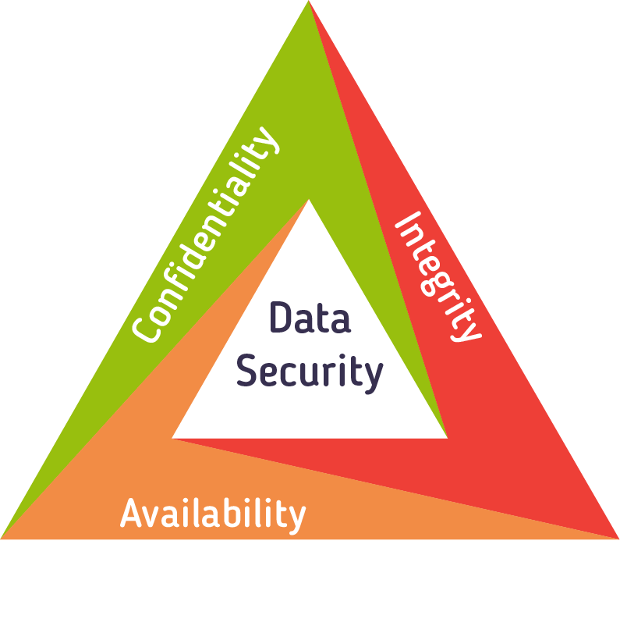
1.2 An toàn thông tin (Information Security) là gì
Khi xây dựng hệ thống thông tin thì cần cân bằng 3 mục tiêu này để đảm bảo tính an toàn cho thông tin.

Slide 9
1.2 An toàn thông tin (Information Security) là gì
Security bị vi phạm dẫn đến …
Uy tín bị mất
Tổn thất về tài chính
Mất mát tài sản trí tuệ
Vi phạm pháp luật dẫn đến hàng động pháp lý (luật CNTT)
Mất đi lòng tin cậy của khách hàng
Chi phí gián đoạn kinh doanh
….

Slide 10
1.2 An toàn thông tin (Information Security) là gì
Information Security là “Organizational Problem” hơn là “IT Problem”
Hơn 70% các mối đe dọa là nội bộ (internal)
Hơn 60% các thủ phạm là kể lừa đảo lần đầu tiên (First Time fraudsters)
Mối nguy hiểm lớn nhất: con người
Tài sản lớn nhất: con người
Kỹ thuật “Social Engineering” là mối đe dọa chính
Notes:
Thuật ngữ này khá phổ biến trong công nghệ thông tin. Đây là một kỹ thuật khai thác nhằm vào điểm yếu con người. Con người trực tiếp quản lý phần mềm, hệ thống. Do đó, họ nắm được mọi thông tin quan trọng nhất.
Kỹ thuật này ngày càng hữu ích và có độ chính xác tương đối cao. Điển hình cho hình thức này là hacker nổi tiếng: Kevin Mitnick. Trong một lần, anh chỉ cần vài thông tin quan trọng của tổng thống Mỹ, đã gọi điện cho thư ký của ông và lấy được toàn bộ thông tin về thẻ tín dụng của tổng thống!

Slide 11
1.3 Lổ hỏng, mối đe dọa, rủi ro
Vulnerability (lỗ hỏng): một điểm yếu trong tổ chức, hệ thống IT, hoặc mạng mà có thể được khám phá bởi mối đe dọa.
Threat (mối nguy/mối đe dọa): một cái gì đó mà có thể gây thiệt hại đến tổ chức, hệ thống IT hoặc hệ thống mạng.
Risk (rủi ro): một khả năng mà một mối đe dọa khai thác lỗ hỏng trong tài sản và gây ra nguy hại hoặc mất mát đến tài sản.

Slide 12
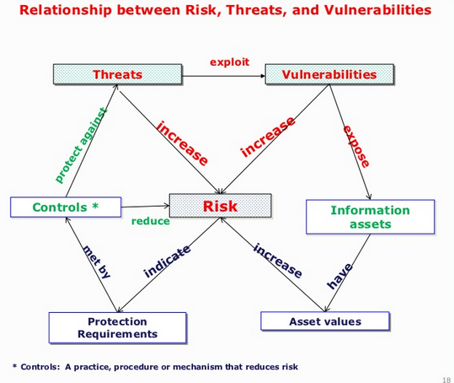
1.3 Lổ hỏng, mối đe dọa, rủi ro
Mối quan hệ giữa lổ hỏng, mối đe dọa, rủi ro
Notes:
Expose: Phoi bai
indicate: bieu thi
Protec against: Bao ve chong lai

Slide 13
1.3 Vulnerability, Threat, Risk
Thread (mối đe dọa) xuất phát từ đâu?
Nhân viên
Các bộ phận bên ngoài
Sự thiếu nhận thức về các vấn đề an toàn
Sự phát triển việc kết nối mạng và các máy tính phân tán
Sự phát triển trong mức độ phức tạp và hiệu suất của các công cụ tấng công và virus
Thảm họa tự nhiên như cháy, lũ lụt, động đất,…

Slide 14
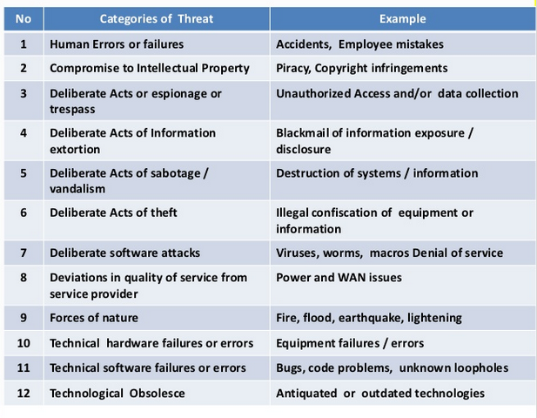
1.3 Vulnerability, Threat, Risk

Slide 15
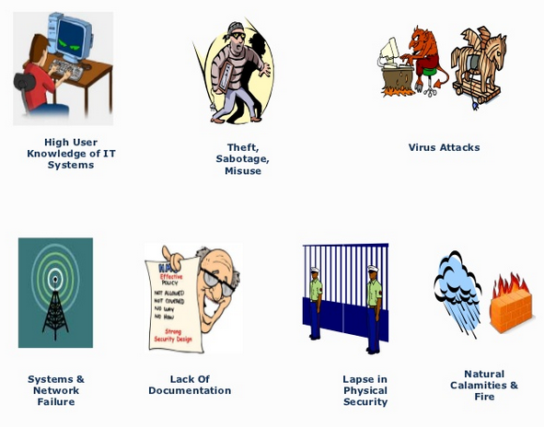
1.3 Vulnerability, Threat, Risk

Slide 16
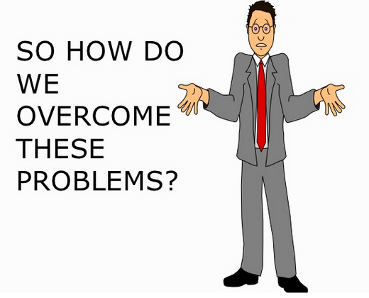
1.4 Các giải pháp để an toàn thông tin
Notes:
Làm sao để khắc phục được các vấn đề này?

Slide 17
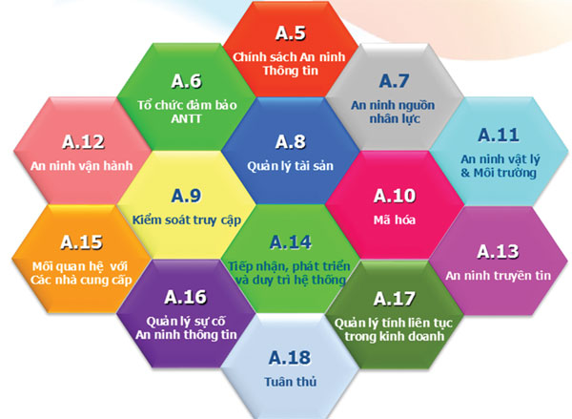
1.4 Giải pháp để An toàn thông tin

Slide 18
2. Information Security Policy (IPS)
2.1 Chính sách an toàn thông tin là gì?
2.2 Mục tiêu của ISP
2.3 Phạm vi của ISP
2.4 Tầm quan trọng ISP
2.5 Ai là người dùng ISP
2.6 Các bước triển khai ISP
2.7 Xác định được vấn đề cần ISP
2.8 Nội dung có trong tài liệu ISP

Slide 19
2.1 Chính sách an toàn thông tin (ISP) là gì
Information Security Policy (ISP)
ISP là một tập các quy tắc, hướng dẫn mà tổ chức đưa ra nhằm đảm bảo tính an toàn hệ thống thông tin và miễn nhiểm chống lại tấng công nguy hiểm.

Slide 20
2.1 Information Security Policy là gì?
ISP cung cấp một môi trường để quản lý thông tin một cách an toàn trong toàn tổ chức.
ISP được viết cho tất cả các cấp nhân viên khác nhau.
ISP gồm các quy tắc chung về tất cả các chủ đề có liên quan đến an ninh thông tin và sử dụng máy tính hoặc các quy tắc riêng biệt về các chủ đề khác nhau
Ví dụ: quy tắc dùng e-mail, quyền hạn truy xuất dữ liệu, quy trình backup dữ liệu,....

Slide 21
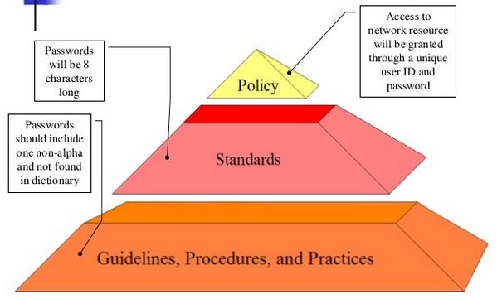
2.1 Information Security Policy là gì?

Slide 22
2.2 Mục đích của ISP
Các tổ chức đưa ra các ISP bởi nhiều lý do khác nhau:
Thiết lập một cách tiếp cận chung đối với an ninh thông tin.
Phát hiện và ngăn chặn sự thoả hiệp của an ninh thông tin như lạm dụng dữ liệu, mạng, hệ thống máy tính và các ứng dụng.
Để bảo vệ danh tiếng của công ty đối với trách nhiệm đạo đức và pháp lý của công ty.
Thực hiện các quyền của khách hàng; Cung cấp cơ chế hiệu quả để đáp ứng các khiếu nại và thắc mắc liên quan đến sự không tuân thủ chính sách thực tế hoặc không nhận thức được là một cách để đạt được mục tiêu này.

Slide 23
2.3 Phạm vi của ISP
ISP thường nhắm vào tất cả:
Các dữ liệu
Chương trình
Hệ thống
Phương tiện
Cấu trúc hạ tầng cơ sở
Các người dùng, các bên tham gia thứ 3,
Các nhóm bên ngoài (third parties) tổ chức
Không có trường hợp ngoại lệ.
ISP được dùng để hỗ trợ việc bảo vệ, điều khiển và quản lý các tài sản thông tin của tổ chức.

Slide 24
2.3 Phạm vi của ISP
ISP được yêu cầu là bao hàm tất cả các thông tin bên trong tổ chức mà có thể bao gồm dữ liệu và thông tin như sau:
Lưu trữ trong các CSDL, trong máy tính ở các đĩa cứng cố định
Truyền qua mạng nội bộ và công cộng
In hoặc viết tay trên giấy, bảng trắng ...
Gửi qua fax, telex hoặc các phương tiện truyền thông khác
Lưu trữ trên phương tiện di động như CD-ROM, đĩa cứng, băng và các phương tiện tương tự khác
Tổ chức trên phim, các trang trình chiếu, máy chiếu, sử dụng phương tiện nghe nhìn và âm thanh
Phát biểu trong các cuộc gọi điện thoại và các cuộc họp được chuyển tải bằng bất kỳ phương pháp nào khác

Slide 25
2.4 Tầm quan trọng của ISP
Giảm thiểu nguy cơ rò rỉ dữ liệu hoặc mất mát
Bảo vệ tổ chức khỏi những người dùng nội bộ và bên ngoài "độc hại“
Thiết lập các hướng dẫn, thực tiễn tốt nhất về sử dụng và đảm bảo tuân thủ đúng.
Thông báo nội bộ và bên ngoài thông tin đó là tài sản, tài sản riêng của tổ chức, và được bảo vệ khỏi bị truy cập trái phép, sửa đổi, tiết lộ và hủy hoại.
Đẩy mạnh lập trường chủ động cho tổ chức khi có vấn đề pháp lý phát sinh
Cung cấp hướng nâng cấp các tiêu chuẩn an ninh trong và ngoài tổ chức

Slide 26
2.5 Ai là người dùng ISP
Người quản lý – tất cả các cấp độ
Nhân viên kỹ thuật – người quản trị hệ thống, …
Người dùng cuối – tất cả các người dùng dịch vụ của hệ thống

Slide 27
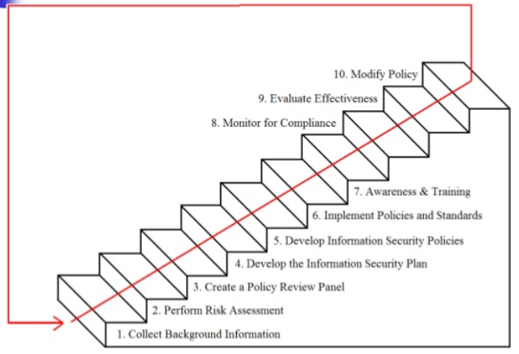
2.6 Các bước triển khai ISP
Notes:
Thu thập thông tin cơ bản
Thực hiện đánh giá nguy cơ
Tạo bức tranh tổng quan chính sách
Triển khai kế hoạch bảo toàn thông tin
Triển khai ch1nh sách an toàn thông tin
Thực hiện chính sách và chuẩn
Nhận thức và huấn luyện
Theo dõi sự hài long
Đánh giá tính hiệu lực
Hiệu chỉnh chính sách

Slide 28
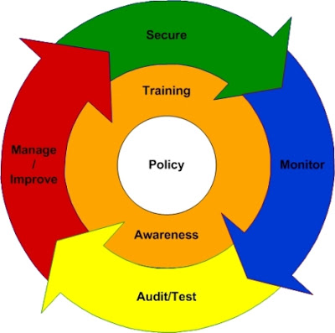
2.6 Các bước triển khai ISP

Slide 29
2.7 Xác định vấn đề cần Policy
Các nguồn tài nguyên và thông tin cần truy suất có thẩm quyền
Không tiết lộ hoặc không được phép tiết lộ thông tin
Quy trình cần tuân theo
Lỗi và lỗi người dùng

Slide 30
Quan tâm đến an toàn dữ liệu
Xử lý dữ liệu:
Chính sách: Cách dữ liệu được xử lý như thế nào và cách duy trì tính bí mật và toàn vẹn của dữ liệu.
Sự tồn tại của dữ liệu bên thứ ba
Dữ liệu cá nhân
Dữ liệu nhân sự
Bảo vệ sự riêng tư
Chi phí giấy phép phần mềm

Slide 31
Quan tâm đến an toàn dữ liệu
Sao lưu (Backups)
Dữ liệu nào cần sao lưu
Tần suất sao lưu
Kiểm soát các quy trình sao lưu
Lưu trữ dữ liệu tại chỗ hoặc ngoài nơi lưu trữ dữ liệu

Slide 32
Quan tâm đến an toàn dữ liệu
Tiêu hủy dữ liệu
Xem xét các ổ cứng cũ
Dumpster diving: kỹ thuật được dùng để lấy ra thông tin từ các dữ liệu đã bị xóa
Các quyền và chính sách về sở hữu trí tuệ
Ai là chủ quyền đối với các tài sản trí tuệ
Ghi nhãn để thực thi quyền sở hữu trí tuệ
Notes:
dumpster diving is a technique used to retrieve information that could be used to carry out an attack on a computer network.

Slide 33
2.8 Nội dung của một tài liệu Policy
Giới thiệu
Mục đích
Phạm vi
Chính sách
Vài trò và trách nhiệm
Vi phạm và xử lý
Lịch sửa đổi và cập nhật
Thông tin liên hệ
Định nghĩa/thuật ngữ

Slide 34
3. Tại sao nhân viên ngành CNTT nắm rõ về Information Security Policy tại nơi làm việc

Slide 35
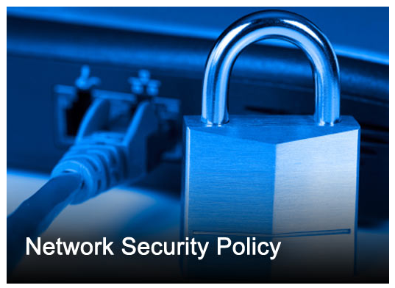
4. Ví dụ về chính sách an toàn thông tin

Slide 36
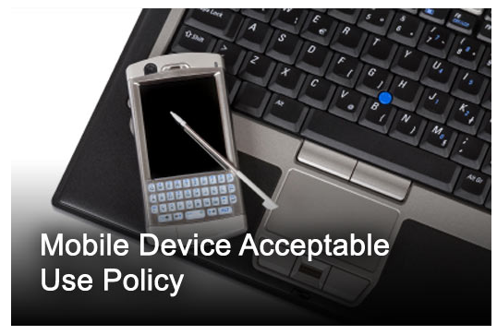
4. Ví dụ về chính sách an toàn thông tin

Slide 37
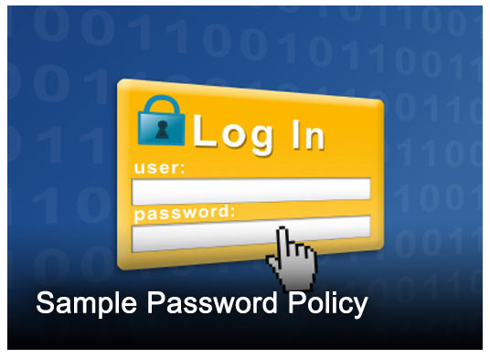
4. Ví dụ về chính sách an toàn thông tin

Slide 38
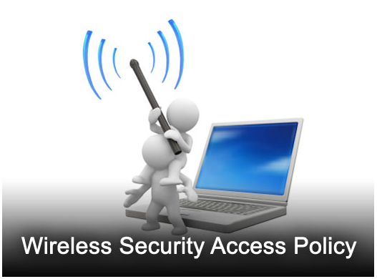
4. Ví dụ về chính sách an toàn thông tin

Slide 39
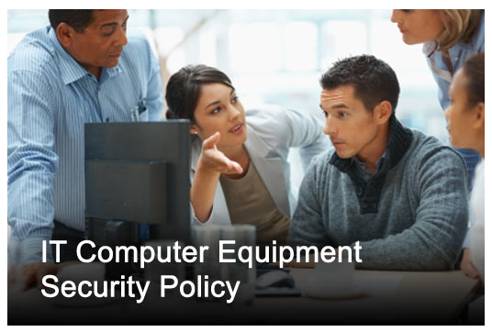
4. Ví dụ về chính sách an toàn thông tin

Slide 40

4. Ví dụ về chính sách an toàn thông tin

Slide 41
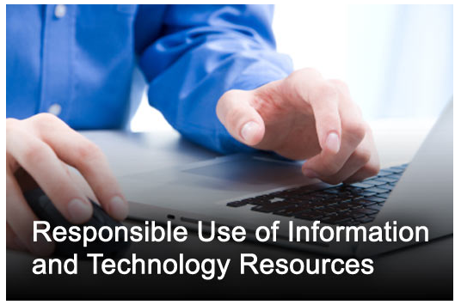
4. Ví dụ về chính sách an toàn thông tin

Slide 42
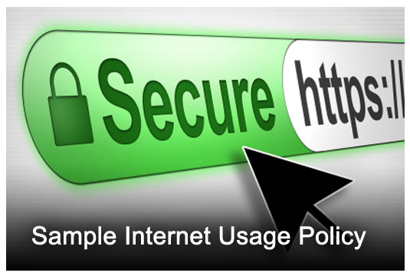
4. Ví dụ về chính sách an toàn thông tin

Slide 43
4. Ví dụ về chính sách an toàn thông tin
https://www.sans.org/security-resources/policies/

Slide 44
Câu hỏi & Bài tập
Chính sách an toàn thông tin (ISP) của một doanh nghiệp là gì? Trình bày và giải thích được ít nhất 3 lý do tại sao một doanh nghiệp cần có một ISP?
Là kỹ sư CNTT, trình bày và giải thích ít nhất 3 lý do tại sao bạn cần nắm rõ những chính sách an toàn thông tin tại nơi bạn làm việc?
Hãy viết một chính sách an toàn thông tin dành cho các sinh viên có tham gia sử dụng các trang thiết bị, phần mềm ở phòng thực hành, chính sách cài đặt các phần mềm ứng dụng, phần phòng chống mã độc cho máy tính.

Slide 45
Câu hỏi & Bài tập
Hãy viết một chính sách sử dụng Wifi trong một phòng ban có khoảng 20 nhân viên
“Theo dõi sự tuân thủ (monitor for compliance)” là một trong 10 bước triển khai ISP. Bạn hãy phân tích để thấy được tại sao cần có “theo dõi sự tuân thủ” trong khi triển khai ISP của một doanh nghiệp.
“Hiệu chỉnh chính sách (Modify Policy)” là một trong 10 bước triển khai ISP. Bạn hãy phân tích để thấy được tại sao cần có “Hiệu chỉnh chính sách” trong khi triển khai ISP của một doanh nghiệp.

